Slide 1


Creó: Jeremías
Para: mis pps
Música: Amada Amante. Saxo Romántico
El Bosque o Selva de Irati, es un bosque repartido entre el norte de Navarra (España) y Pirineos Atlánticos (Sola y Baja Navarra) al suroeste de Francia.
Por su parte española, está situado en el valle del río Irati, entre los montes de Orzanzurieta y Roncesvalles al oeste, y el monte Orhi al este. El límite sur lo pone la imponente mole de la Sierra de Abodi. Los principales accesos son por el oeste por Orbaiceta (Valle de Aézcoa) y por el este por Ochagavía (Valle de Salazar).
Se trata de la mayor masa forestal de Navarra y uno de los mayores y mejor conservados bosques de hayas (Fagus sylvatica) y abetos (Abies alba) de toda Europa. A pesar de ser un bosque explotado forestalmente desde los siglos XVI-XVII, el respeto y el buen hacer de los habitantes de estos valles ha hecho que se conserve en total plenitud. Existen dentro de la zona diversos espacios protegidos: todo el Irati es una ZEPA (Zona de Especial Protección de Aves), así como zonas protegidas como Reserva Natural o Reserva Integral del total de 17.000 ha del bosque.
La Selva de Irati es el segundo hayedo-abetal más extenso y mejor conservado de Europa, después de la Selva Negra de Alemania. Una inmensa mancha verde de unas 17.000 hectáreas que se mantiene en estado casi virgen. Se encuentra situada en el Pirineo oriental navarro, en una cuenca rodeada por montañas (Ori, Abodi...), en la cabecera de los pirenaicos valles de Aezkoa y Salazar.

Slide 2


Slide 3
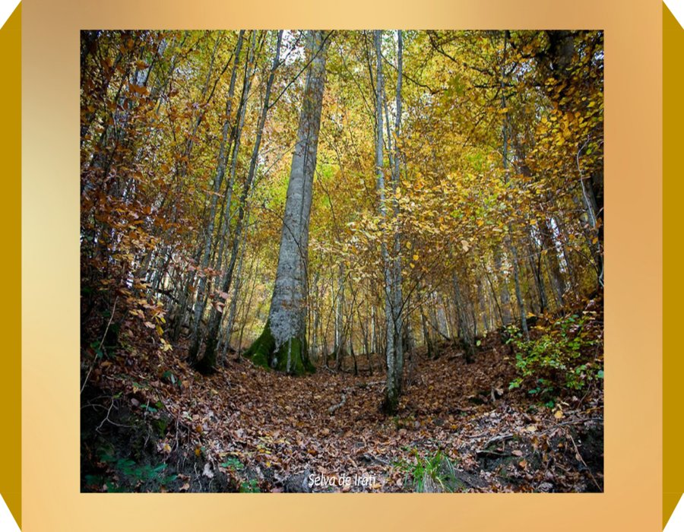

Slide 4
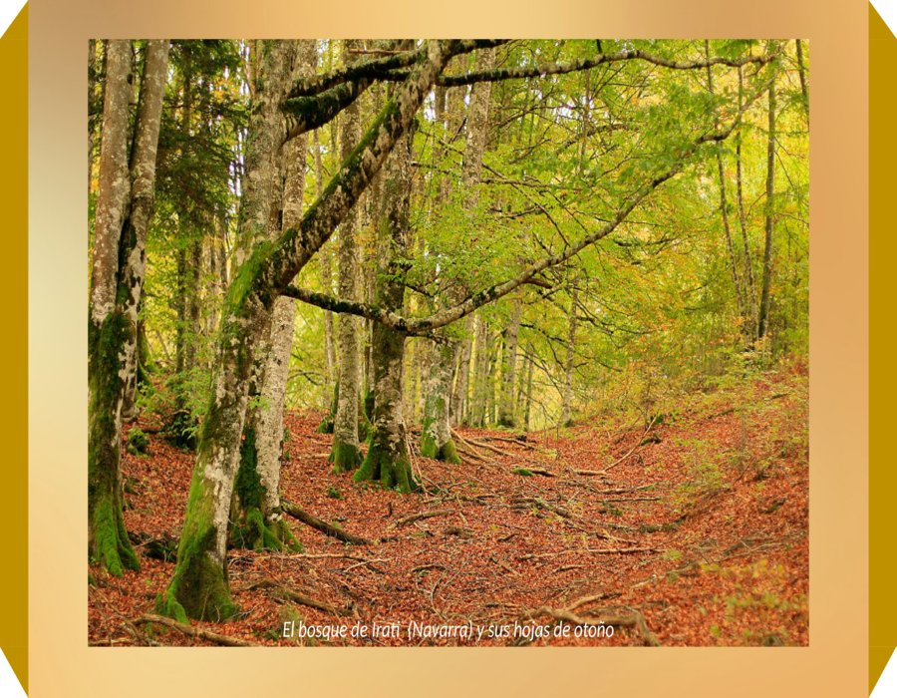

Slide 5
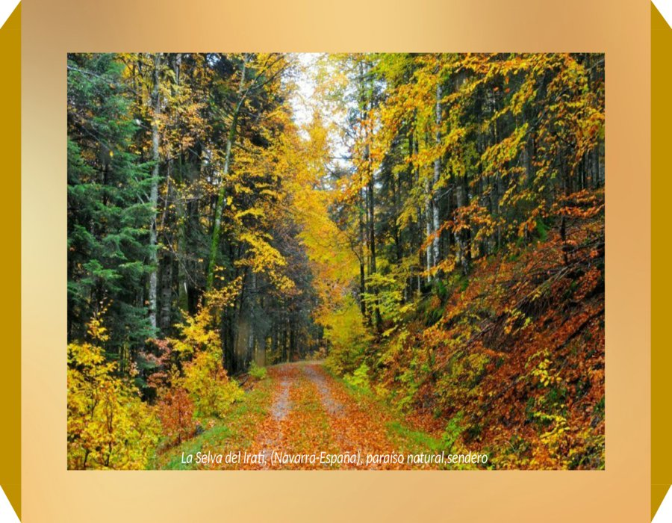

Slide 6


Slide 7
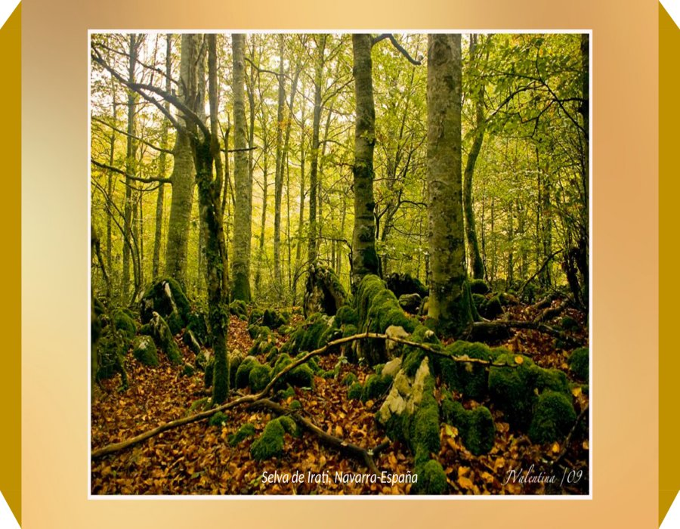


Slide 8
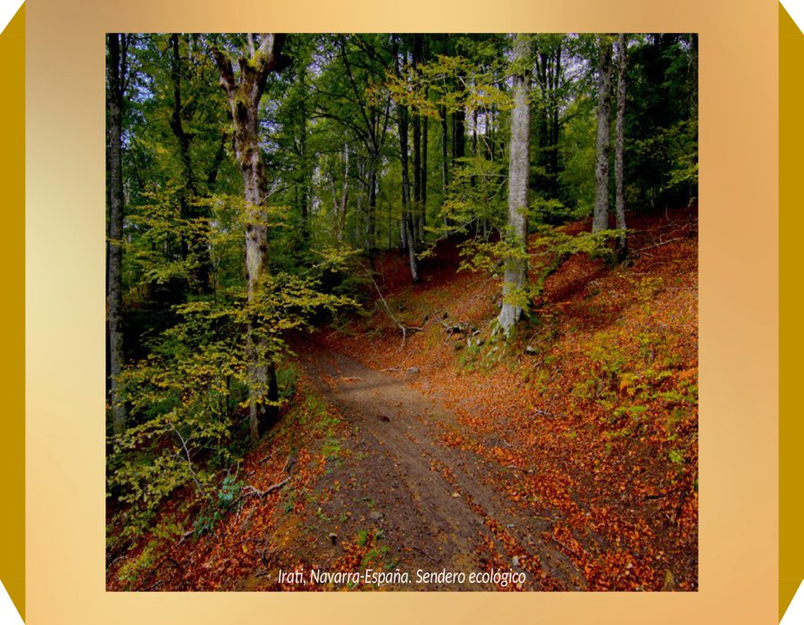

Slide 9
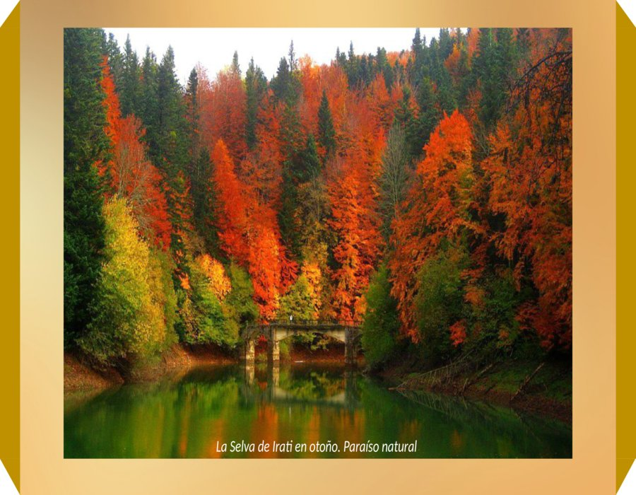

Slide 10
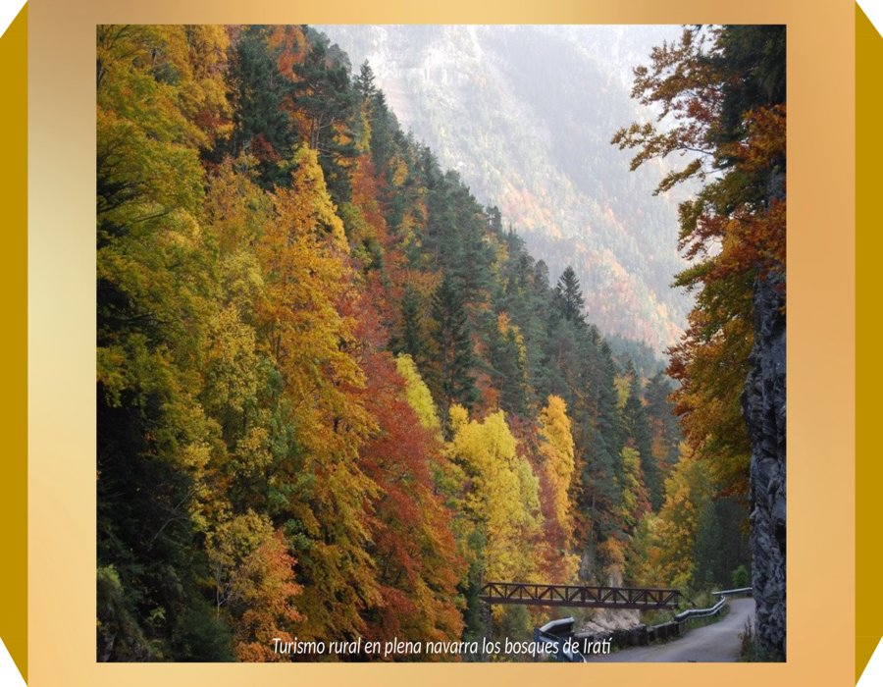

Slide 11


Slide 12
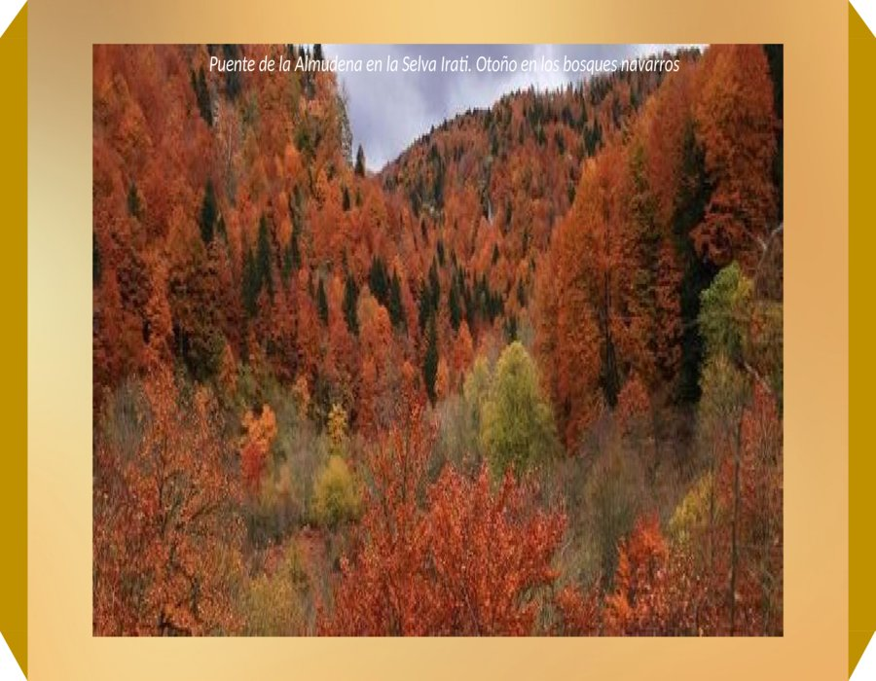

Slide 13
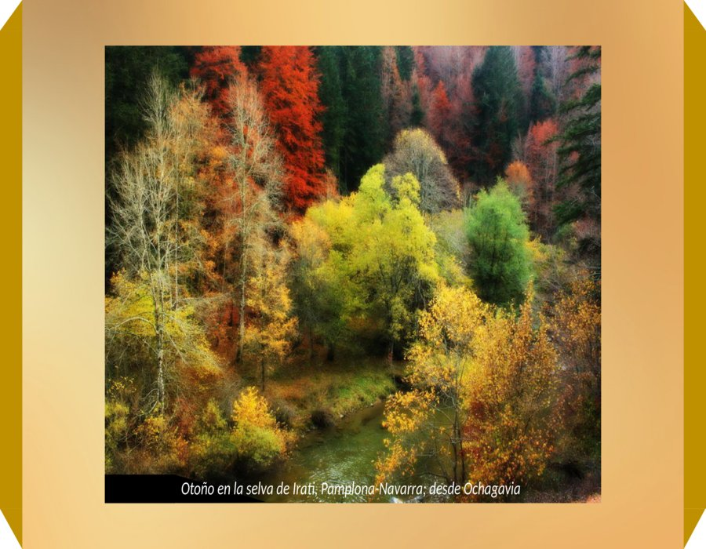

Slide 14
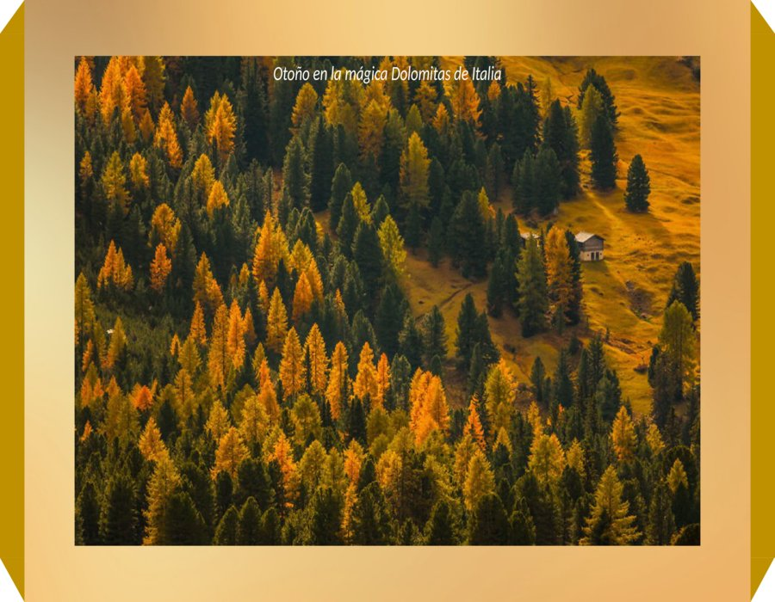

Slide 15
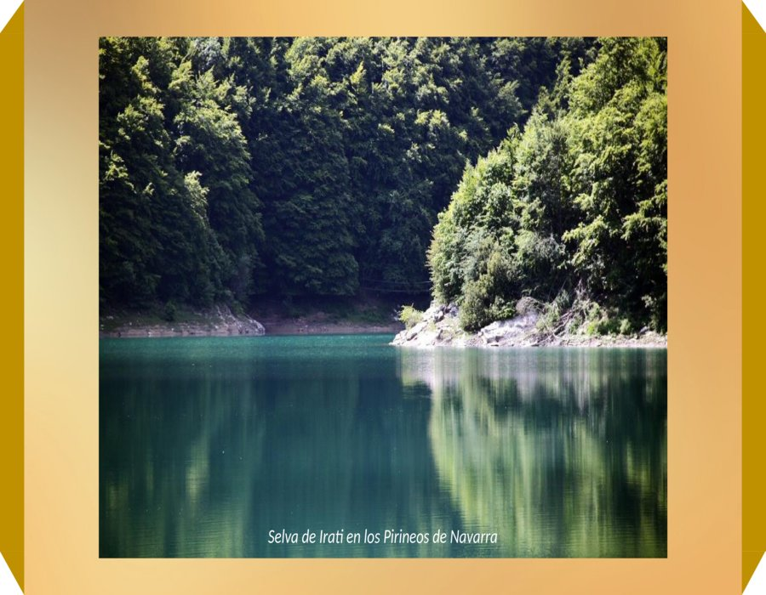

Slide 16
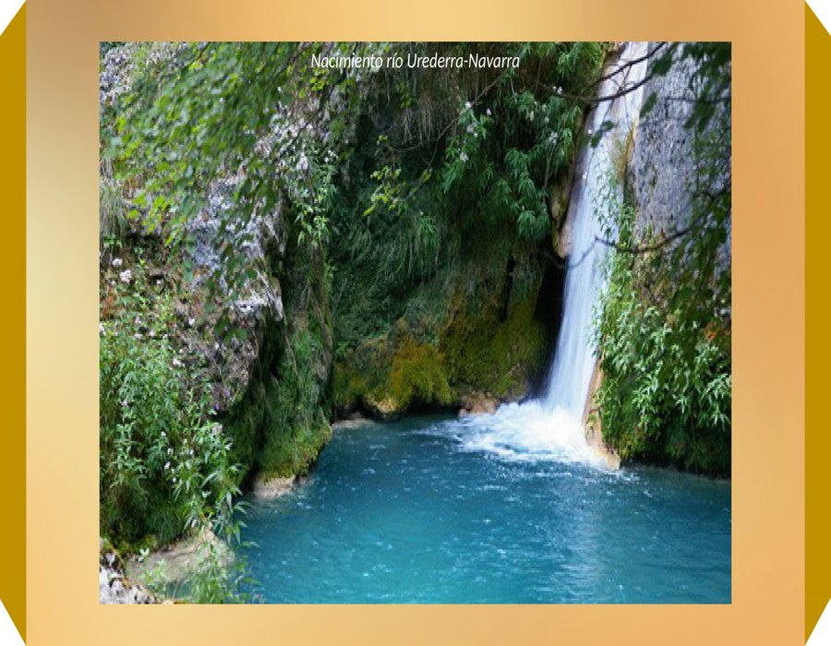

Slide 17


Slide 18


Slide 19
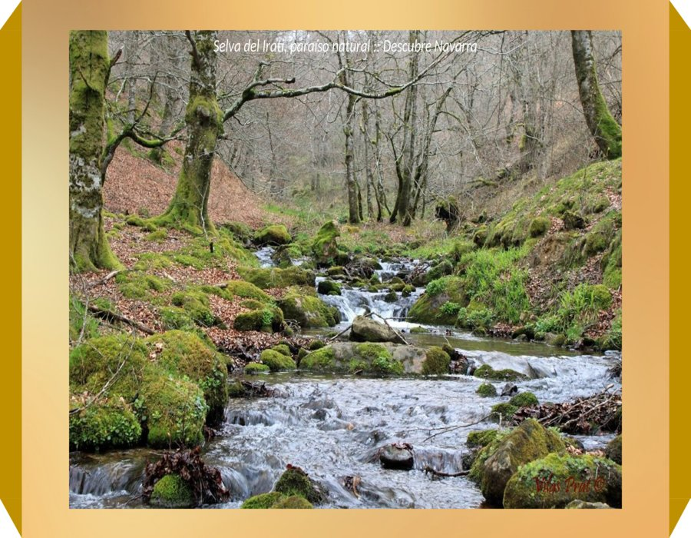

Slide 20
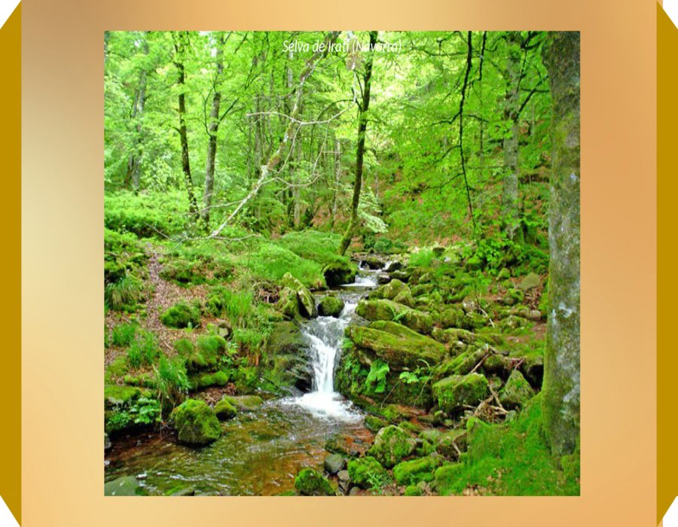

Slide 21
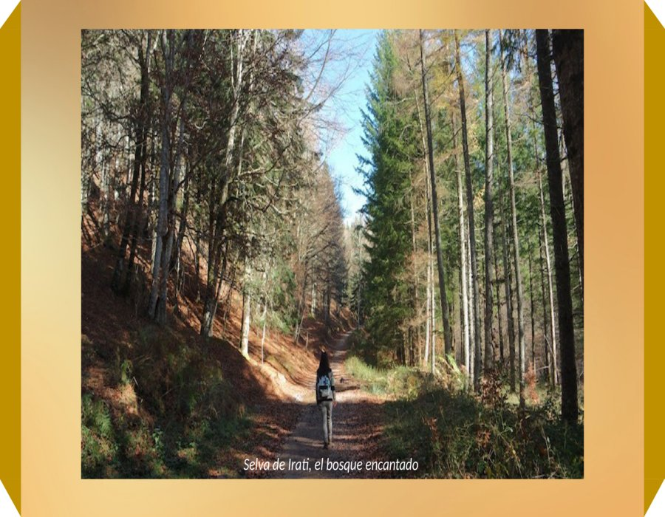

Slide 22
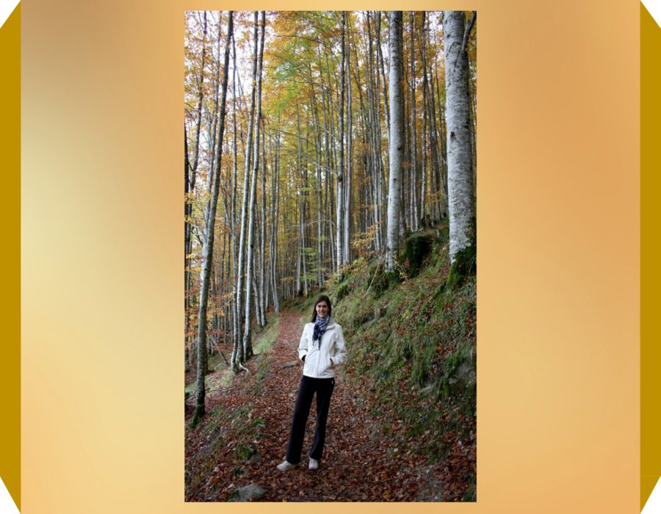

Slide 23


Slide 24
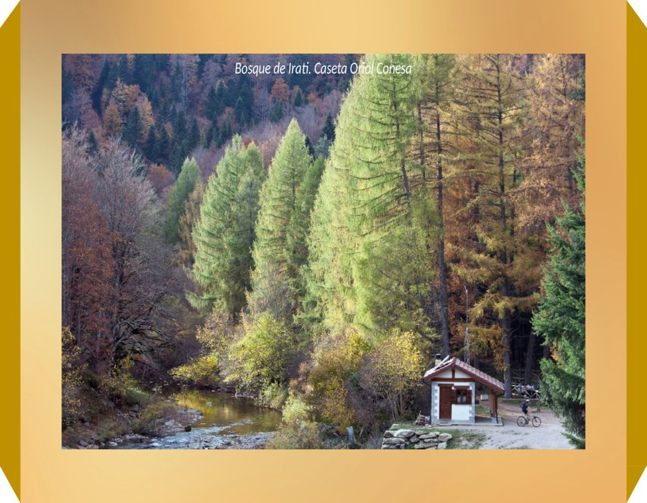

Slide 25
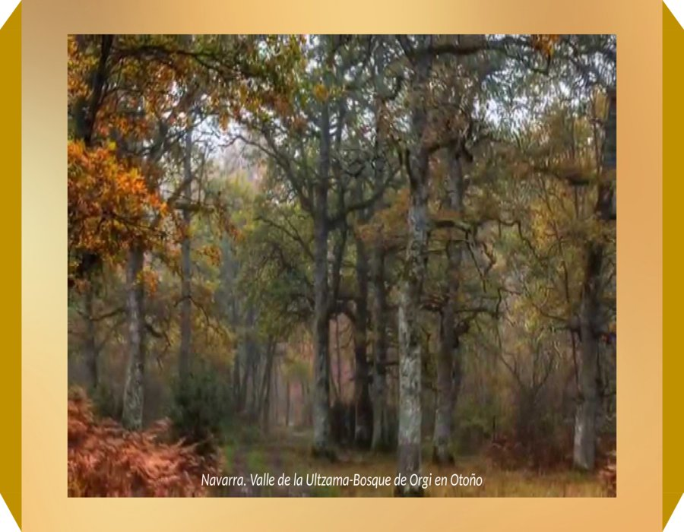

Slide 26
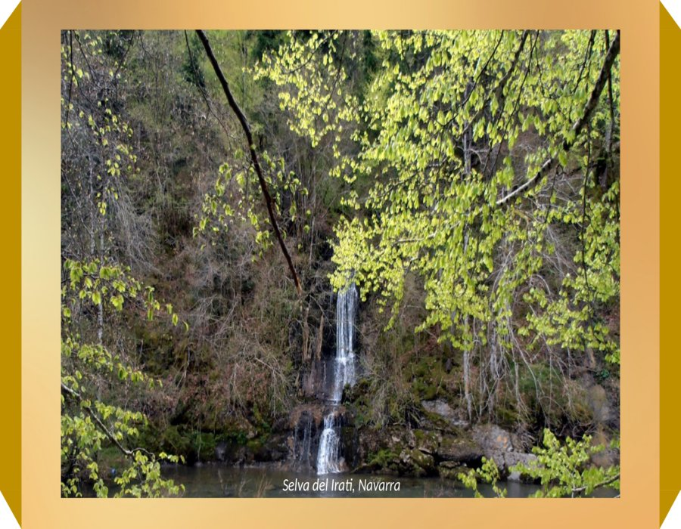

Slide 27
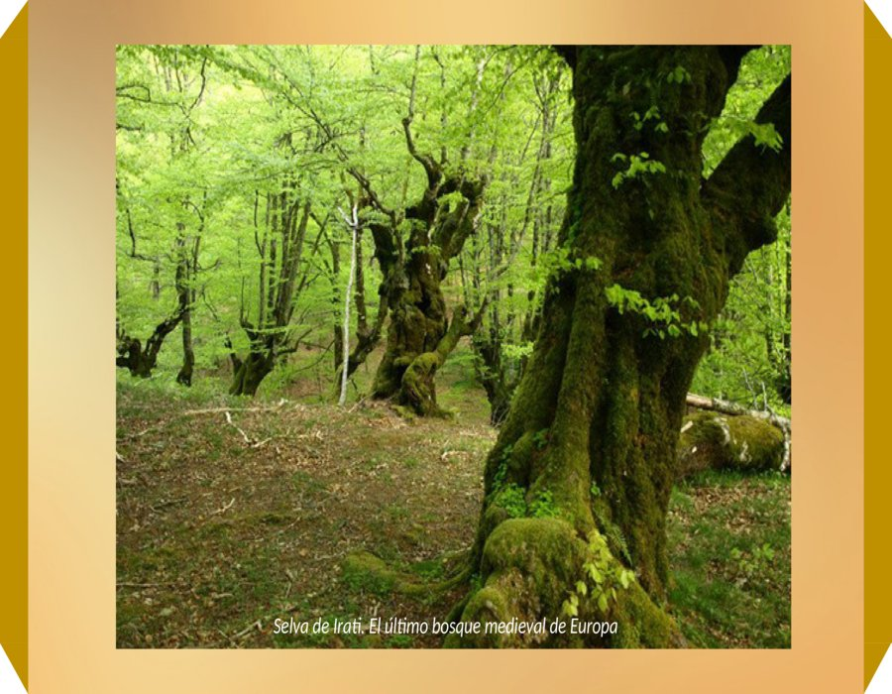

Slide 28
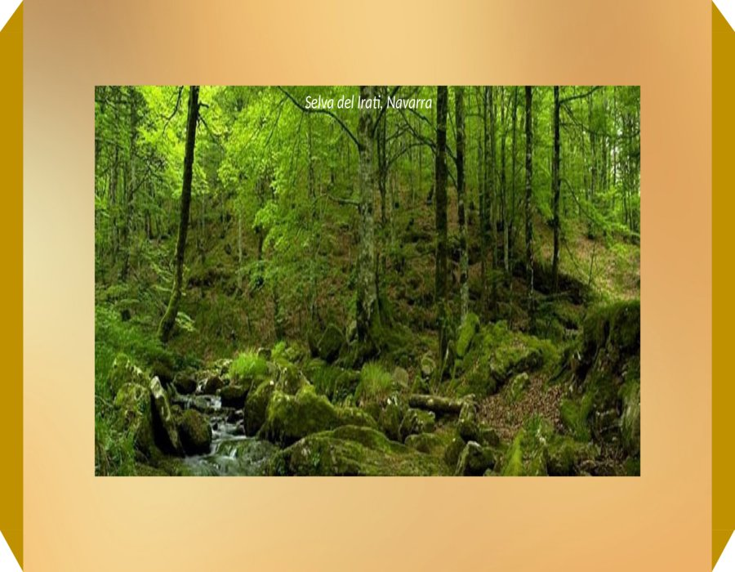

Slide 29
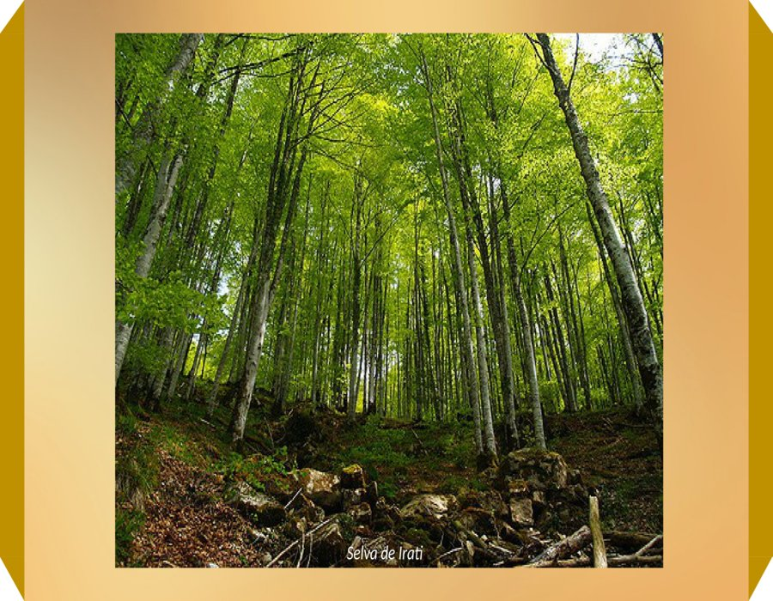

Slide 30
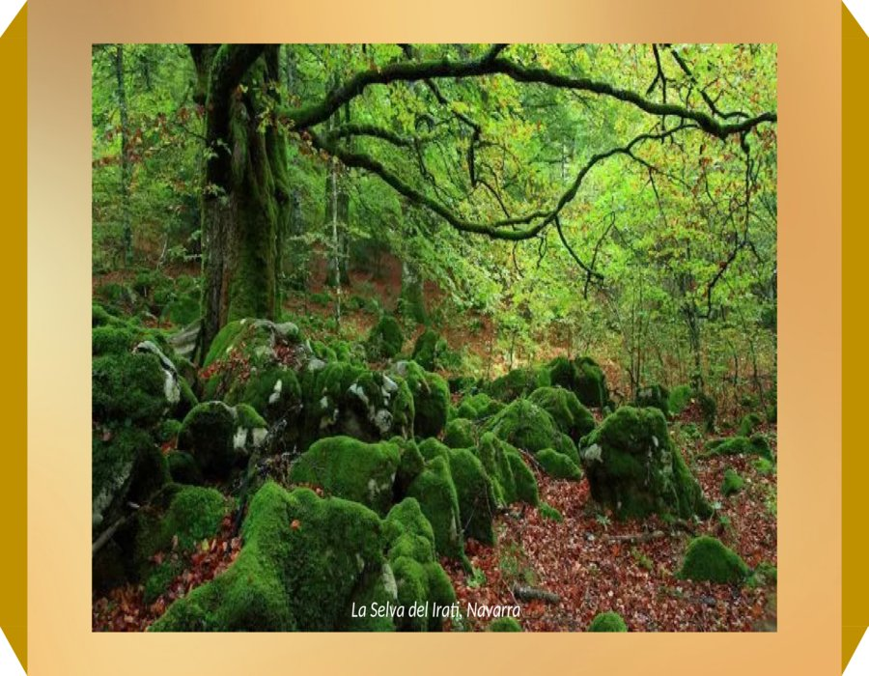

Slide 31


Slide 32


Slide 33
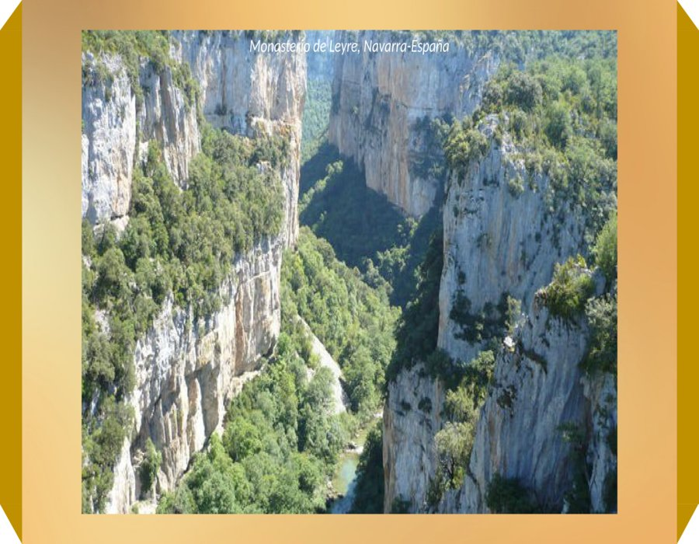

Slide 34
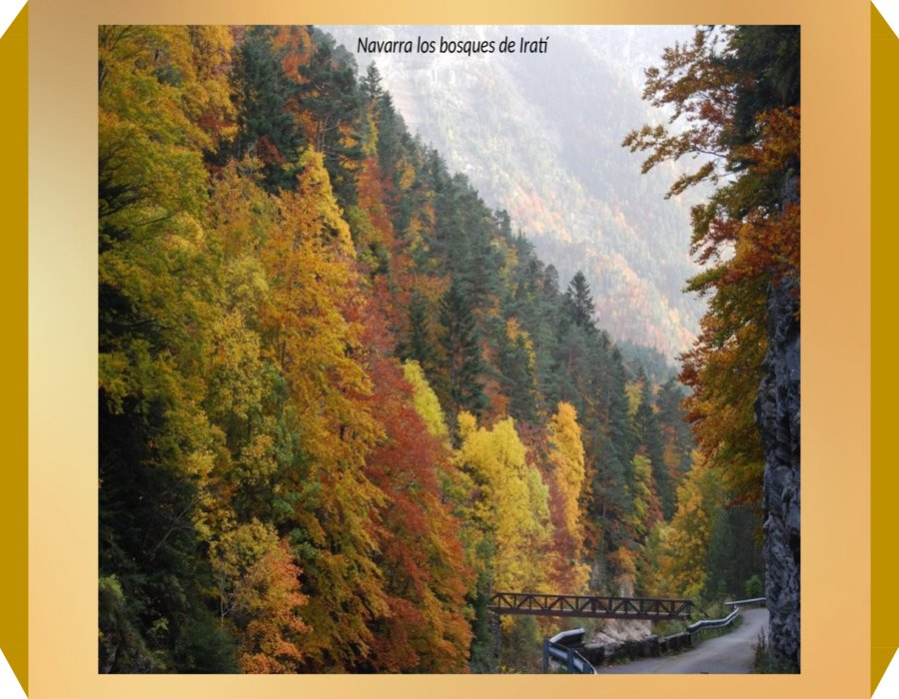

Slide 35
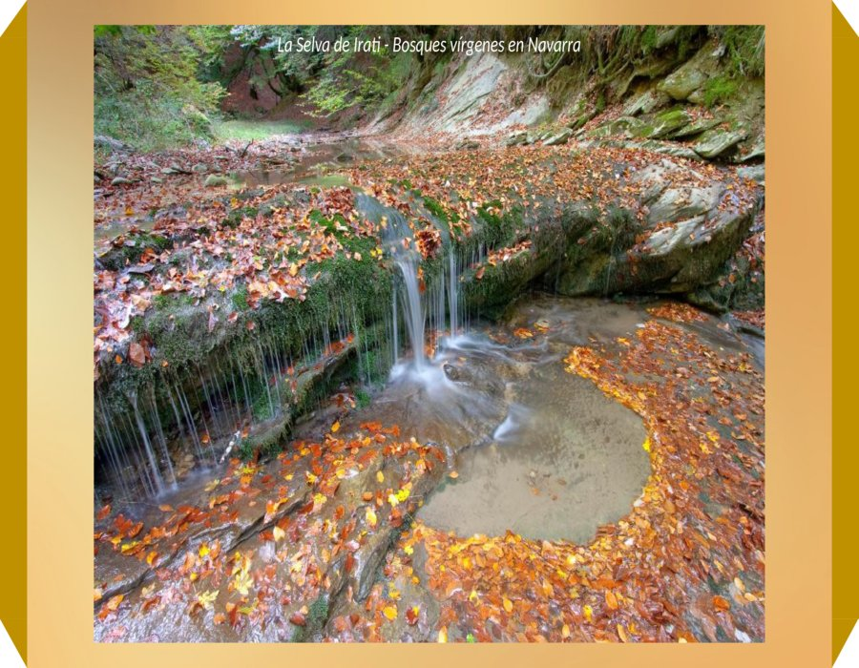

Slide 36
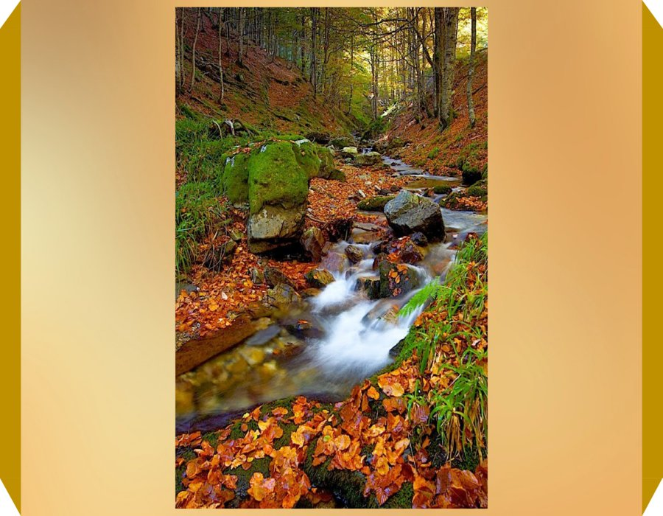

Slide 37


Slide 38
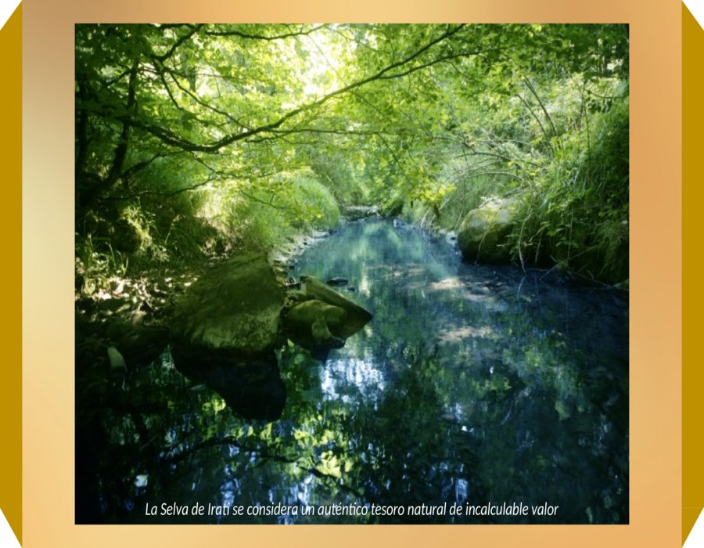

Slide 39
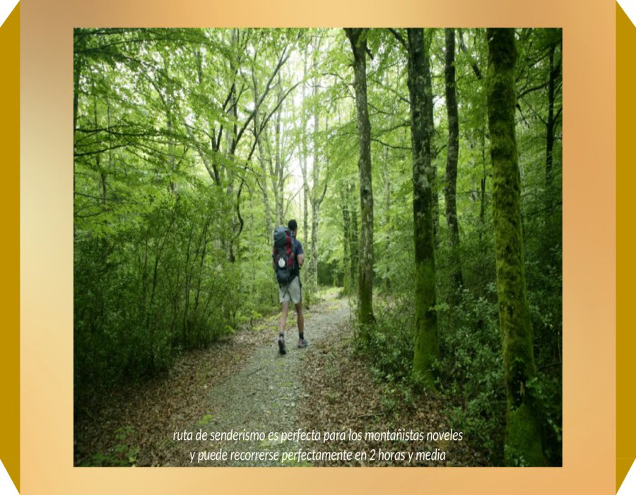

Slide 40


Slide 41
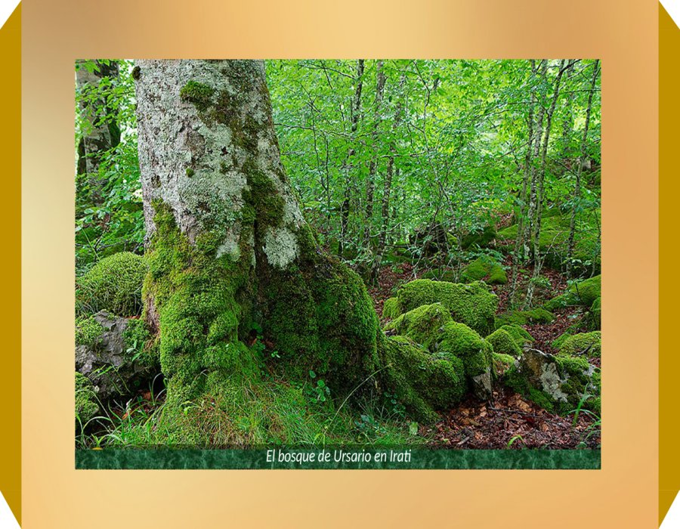

Slide 42
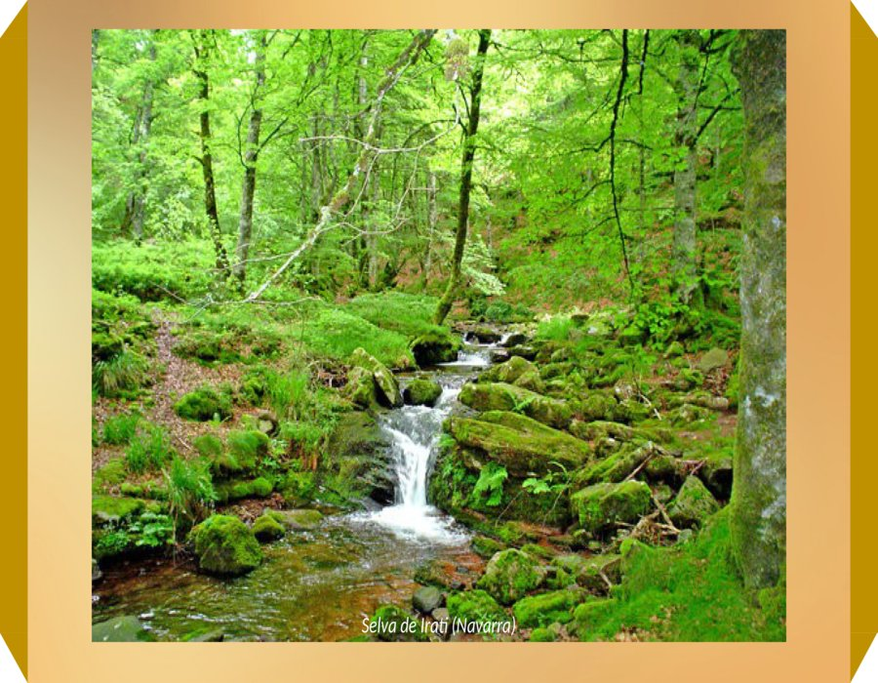

Slide 43
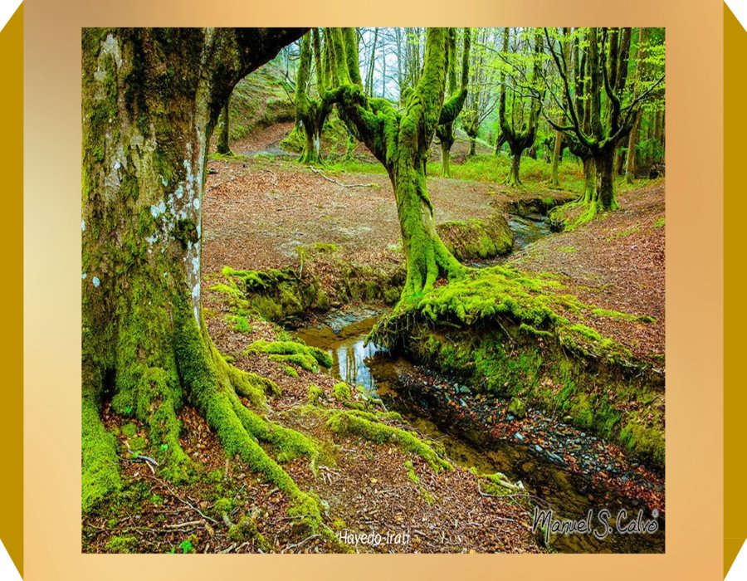

Slide 44
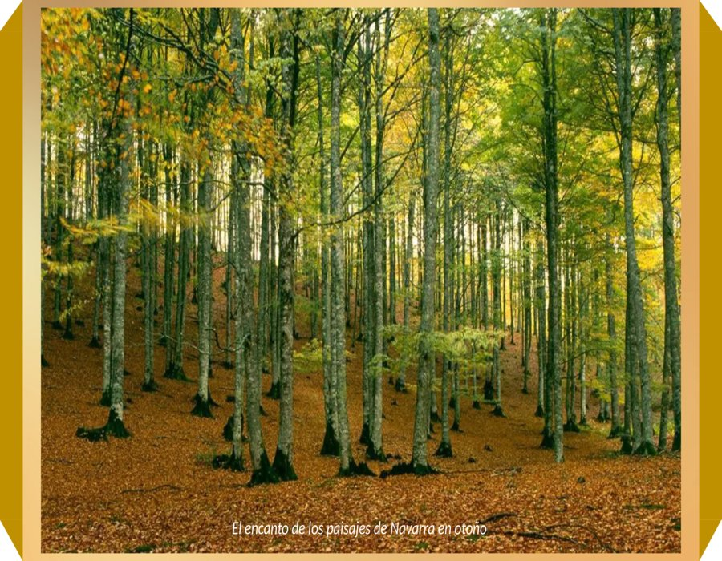

Slide 45
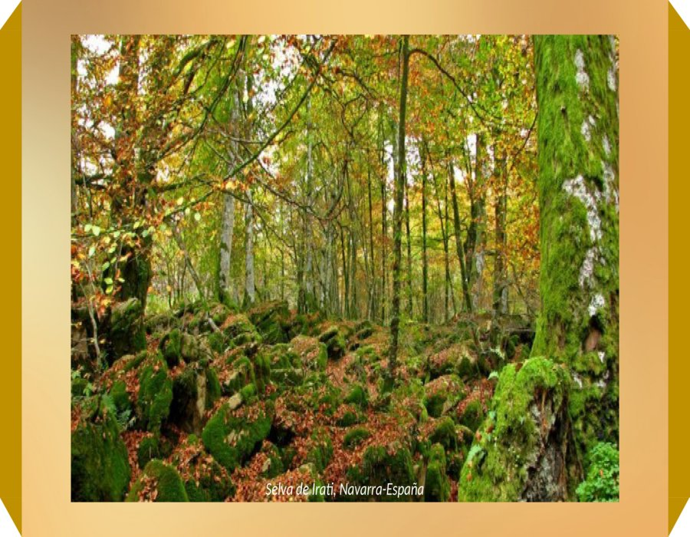

Slide 46
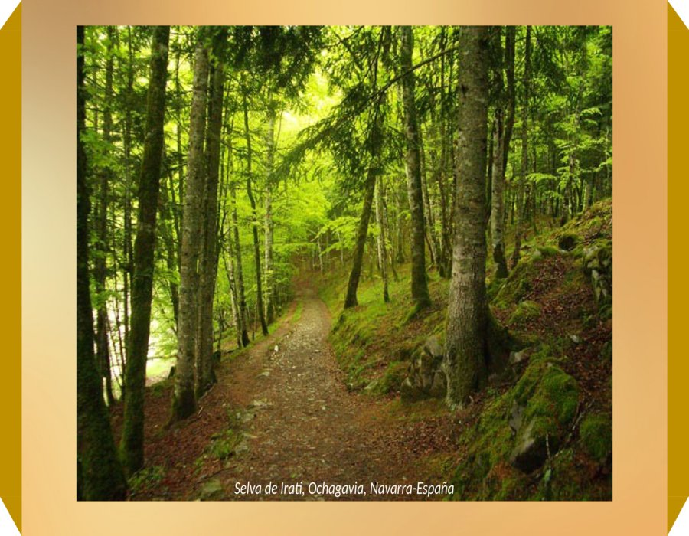

Slide 47
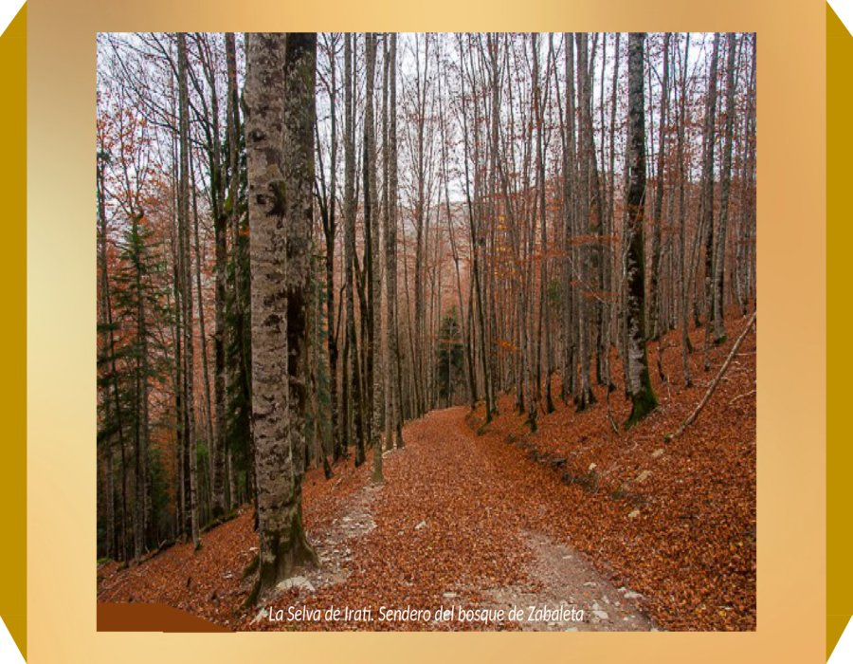

Slide 48
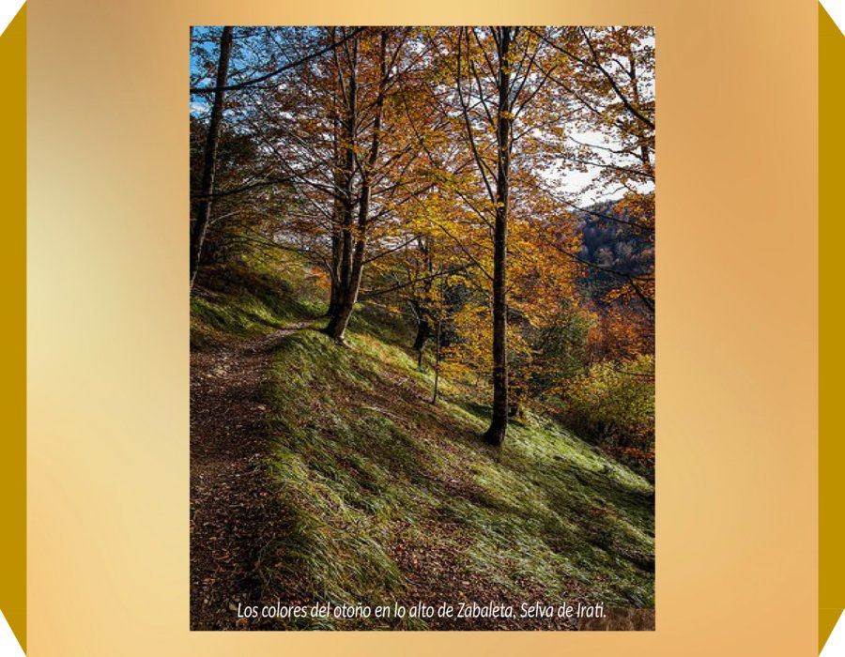

Slide 49


Slide 50
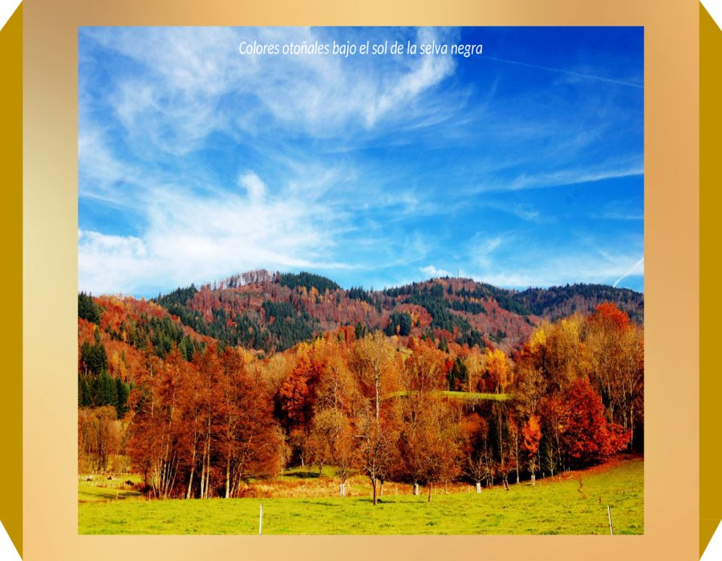

Slide 51
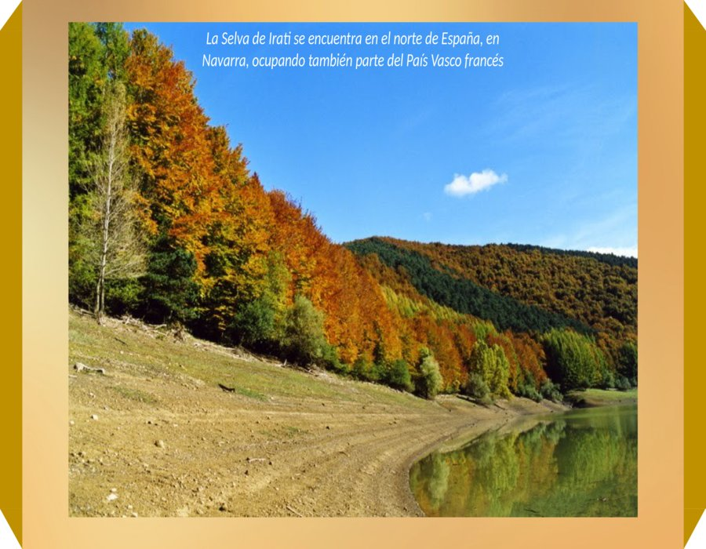

Slide 52
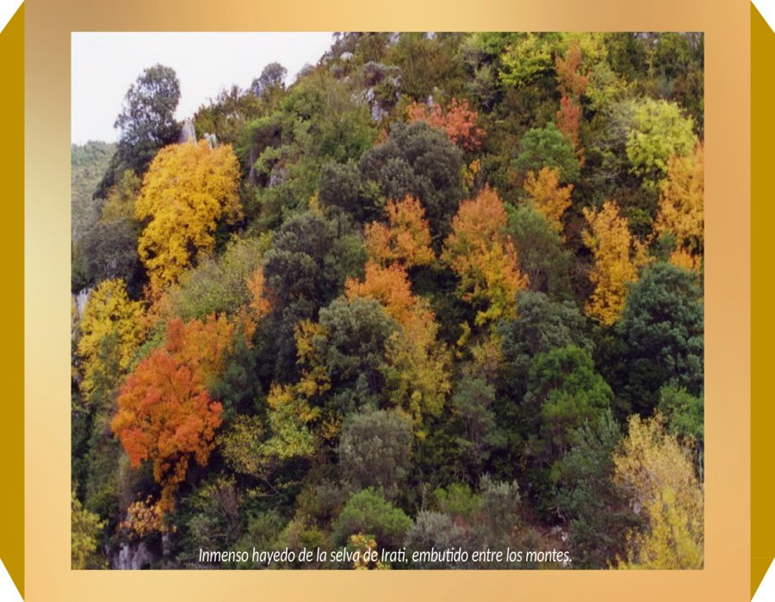

Slide 53
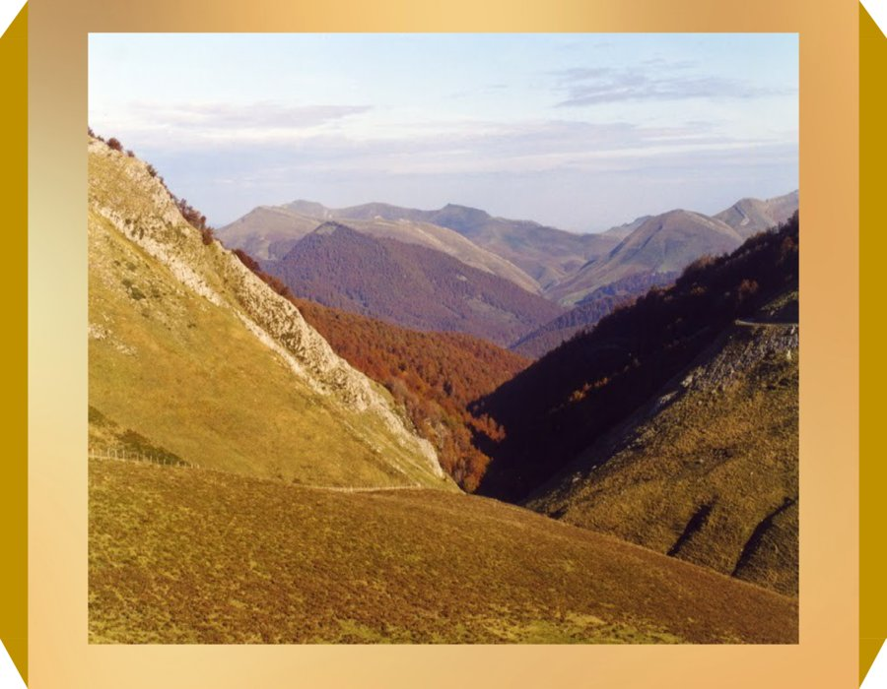

Slide 54


Slide 55


Slide 56
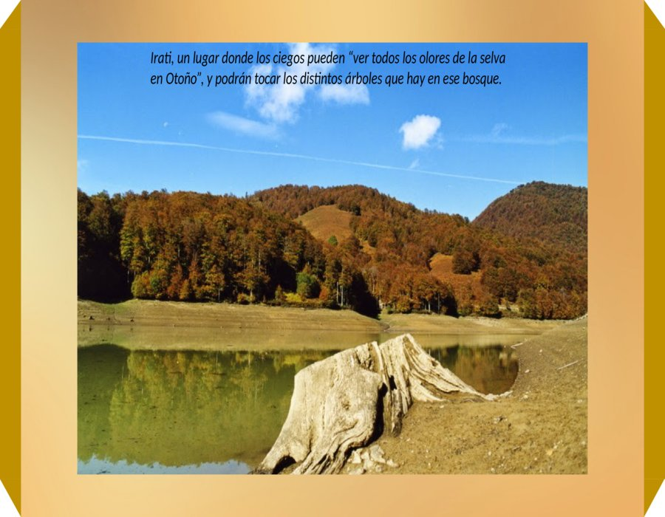

Slide 57
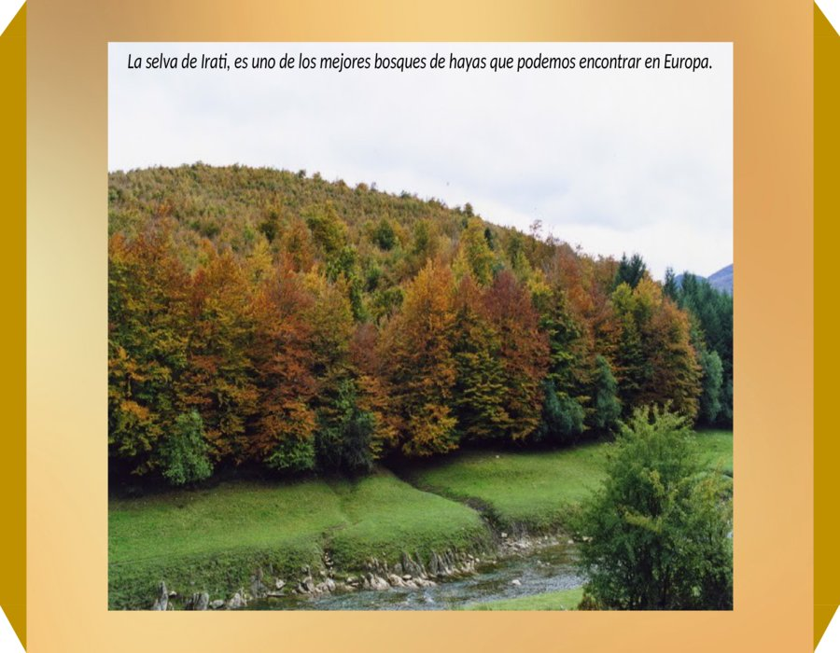

Slide 58
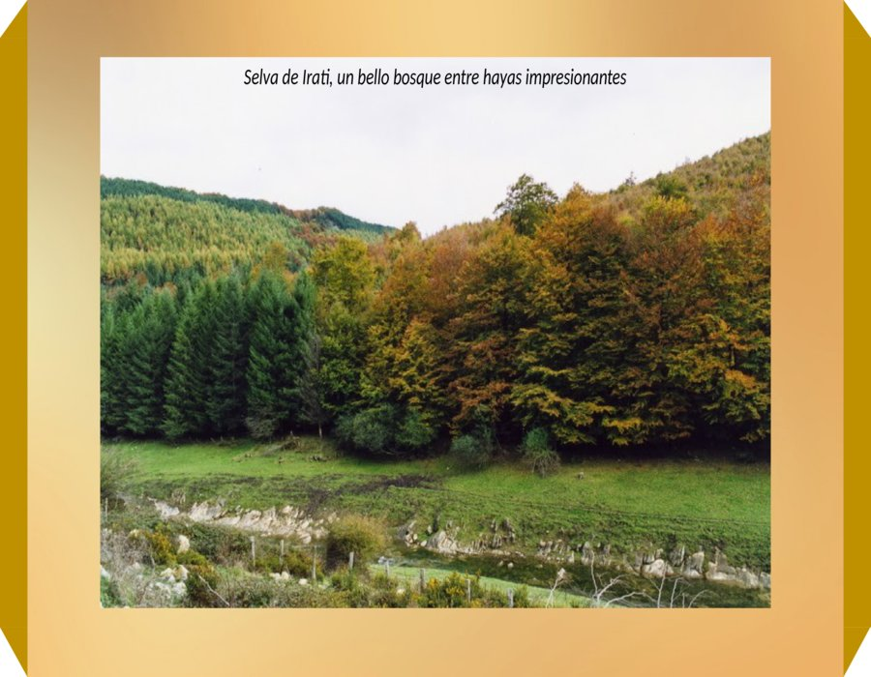

Slide 59


Slide 60
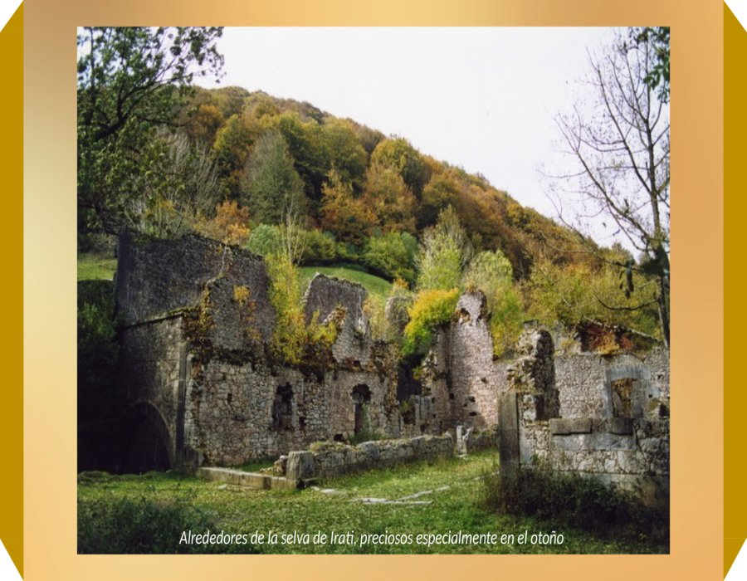

Slide 61
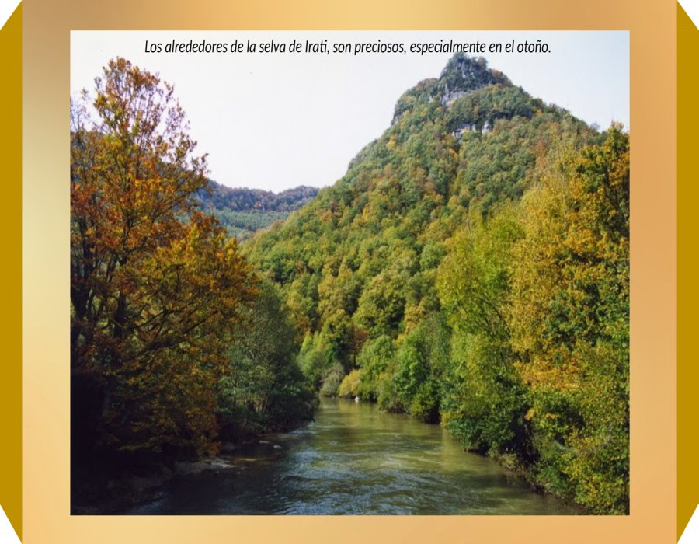

Slide 62


Slide 63
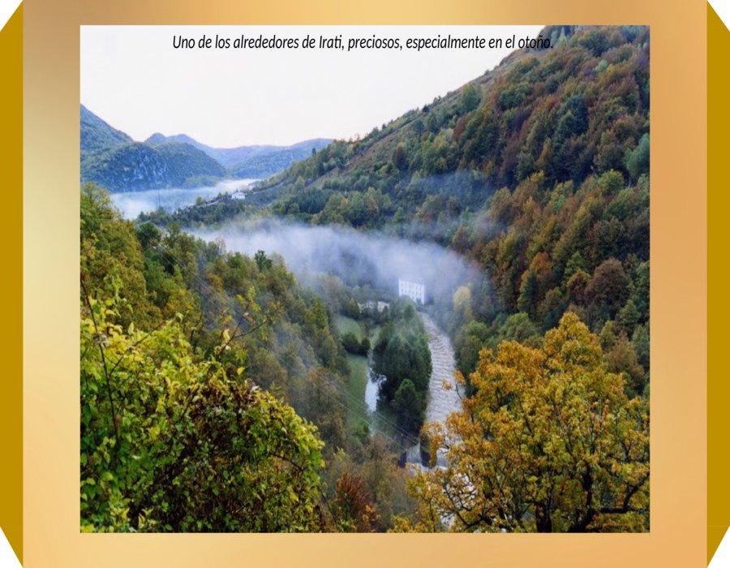

Slide 64
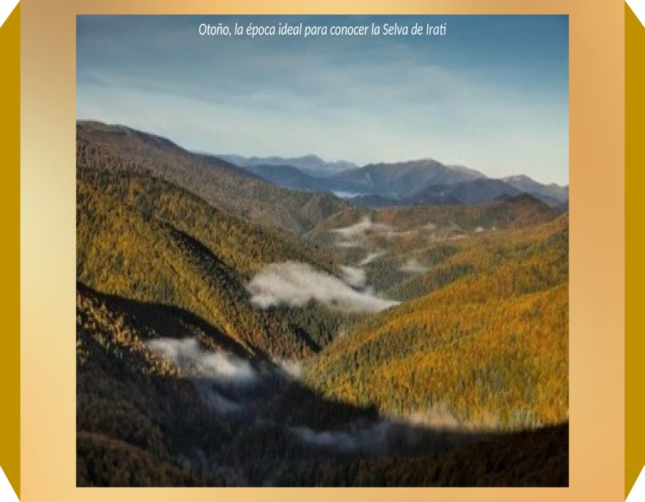

Slide 65
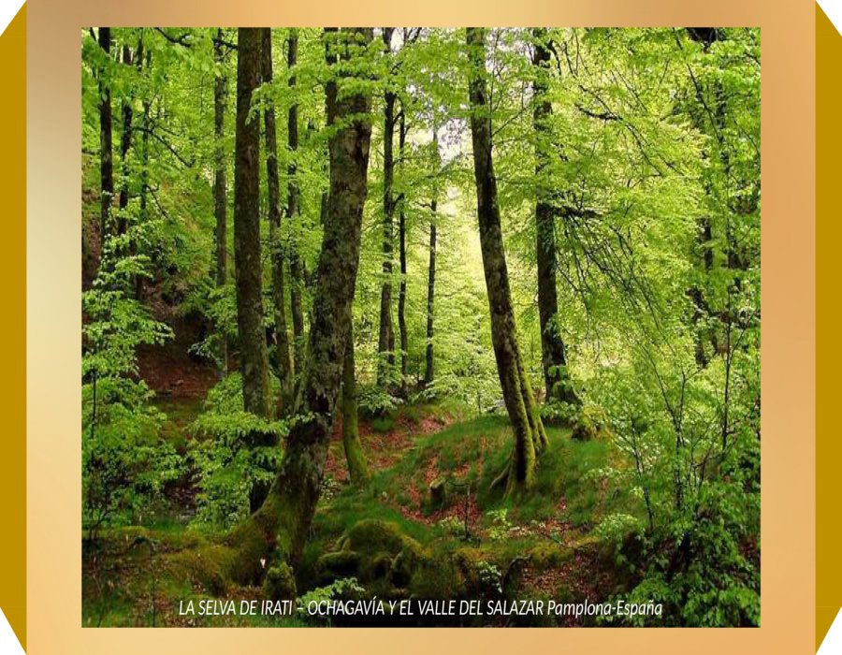

Slide 66
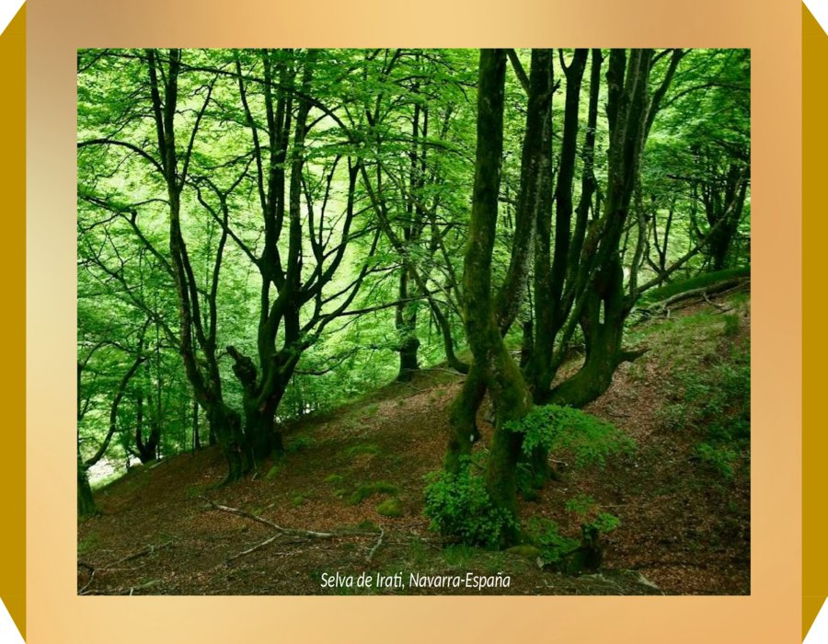

Slide 67


Slide 68


Slide 69


Slide 70


Slide 71


Slide 72


Slide 73


Slide 74


Slide 75


Slide 76


Slide 77







¿Te ha gustado?
Puedes ver más entrando
Aquí
Además puedes recibir powerpoints en tu correo electrónico suscribiéndote aquí:

